Slide 1
Eesti illegaalse kanepituru uuring ja elanikele sobiliku reguleerimisviisi põhipunktid
Oskar – Aleksander Lesment, November 2019 Tallinn

Slide 2
Uuringu struktuur
Küsitlused
Küsimustik: Palun rääkige oma kanepitarvitamisest
Küsimustik kanepituru reguleerimise vastuvõetavatest vormidest
Vastanuid: ~2200
Vastanuid: ~2200
Ülevaade

Slide 3
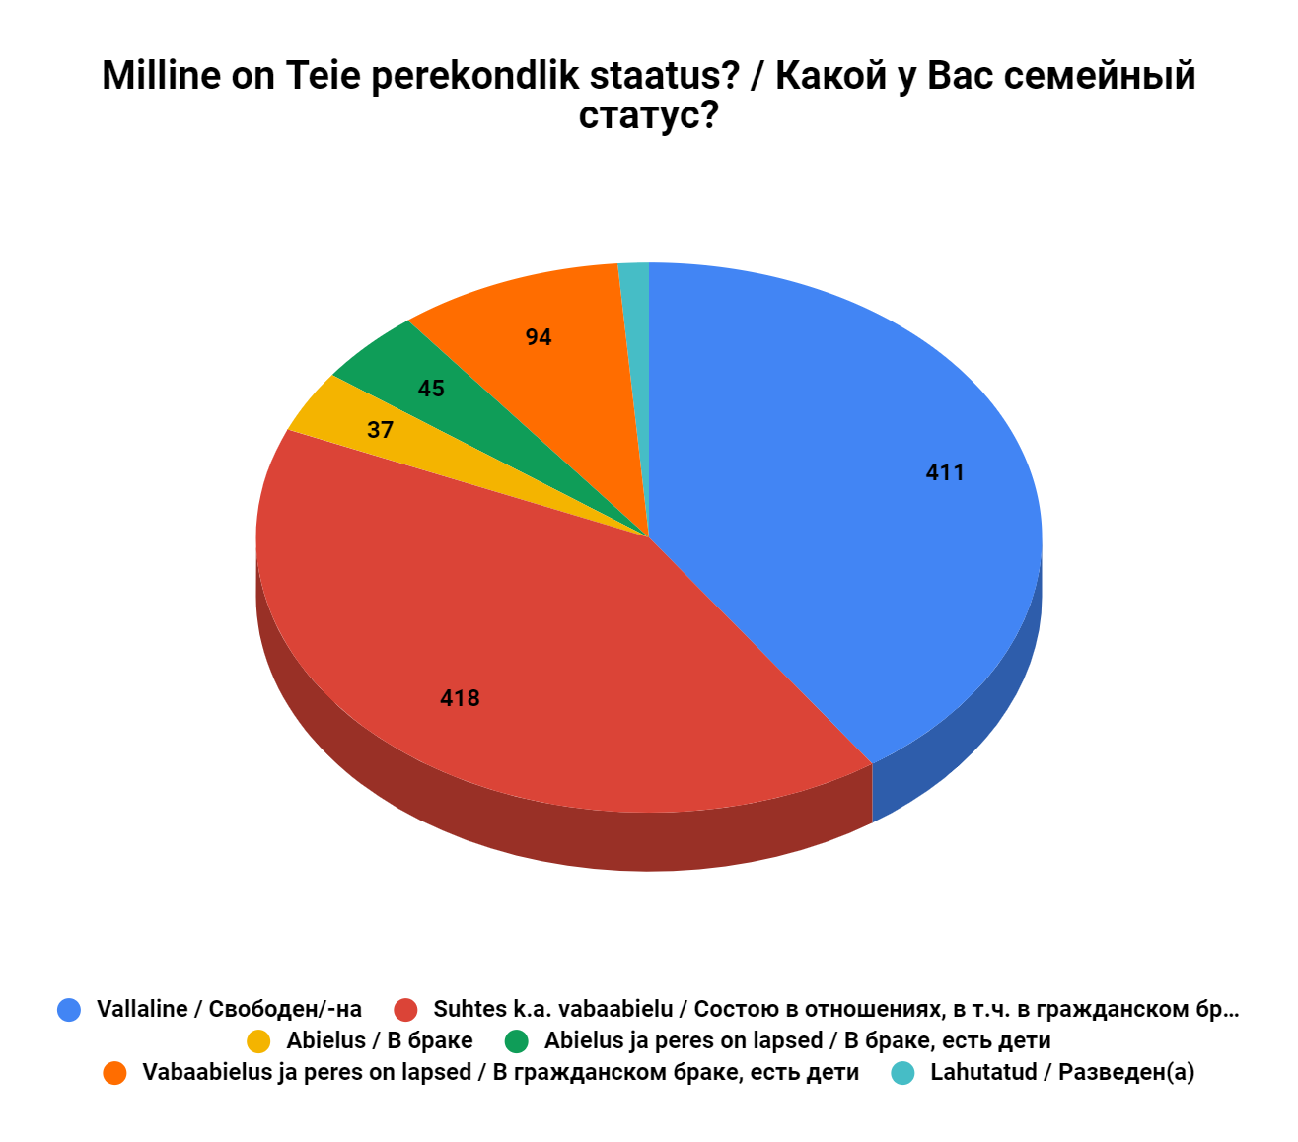
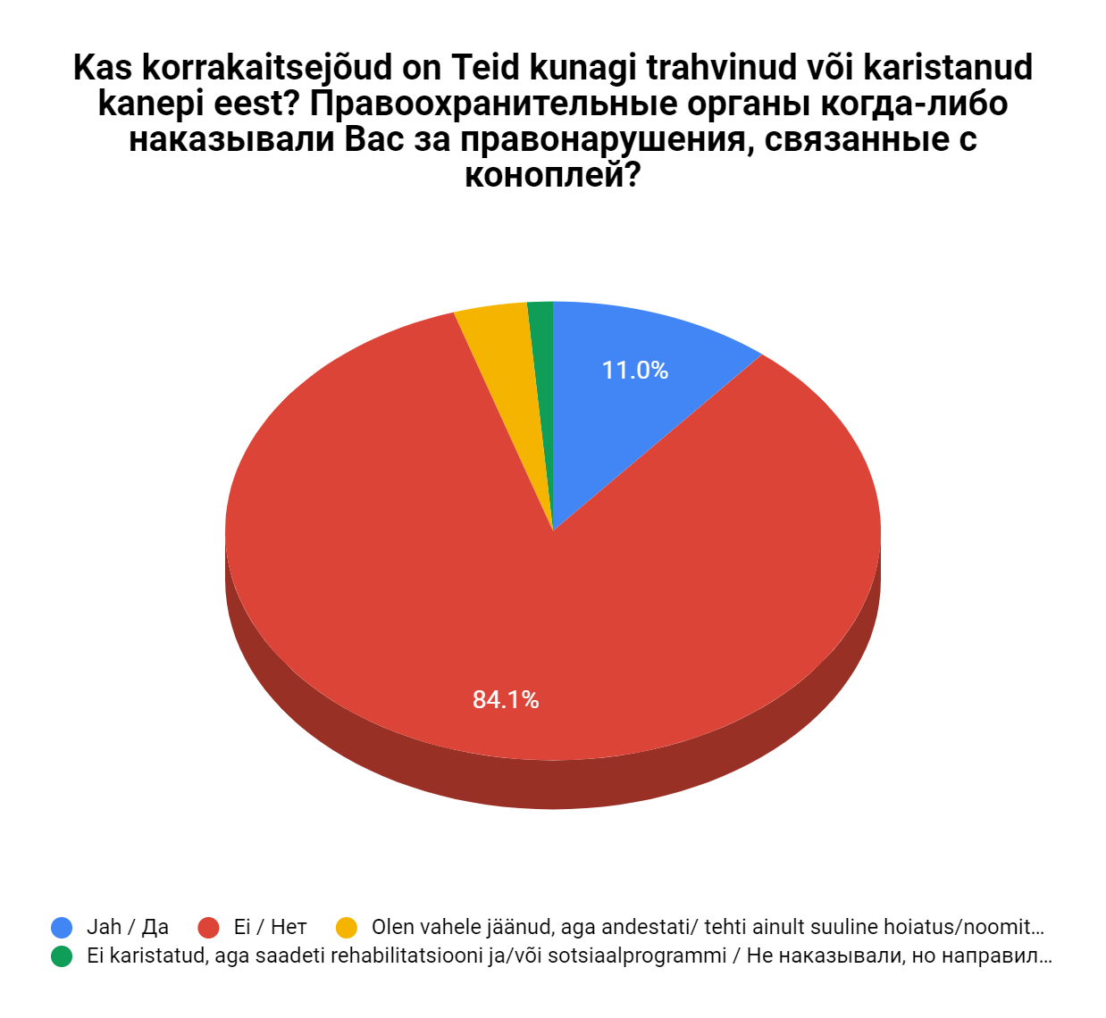
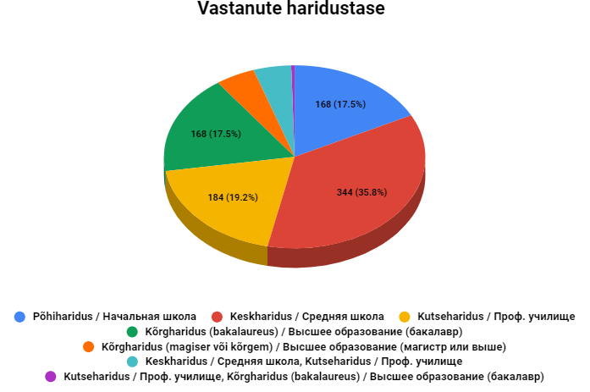
Kes on Eesti kanepitarvitajad?
Enamuses täiskasvanud ja harilikud inimesed, kes...
...käivad tööl
...on omandanud hariduse, sh kõrghariduse
Enamik on püsisuhtes. Paljudel on peres lapsed
...pole Politseile kunagi kanepiga vahele jäänud
Puutume nendega kokku iga päev

Slide 4
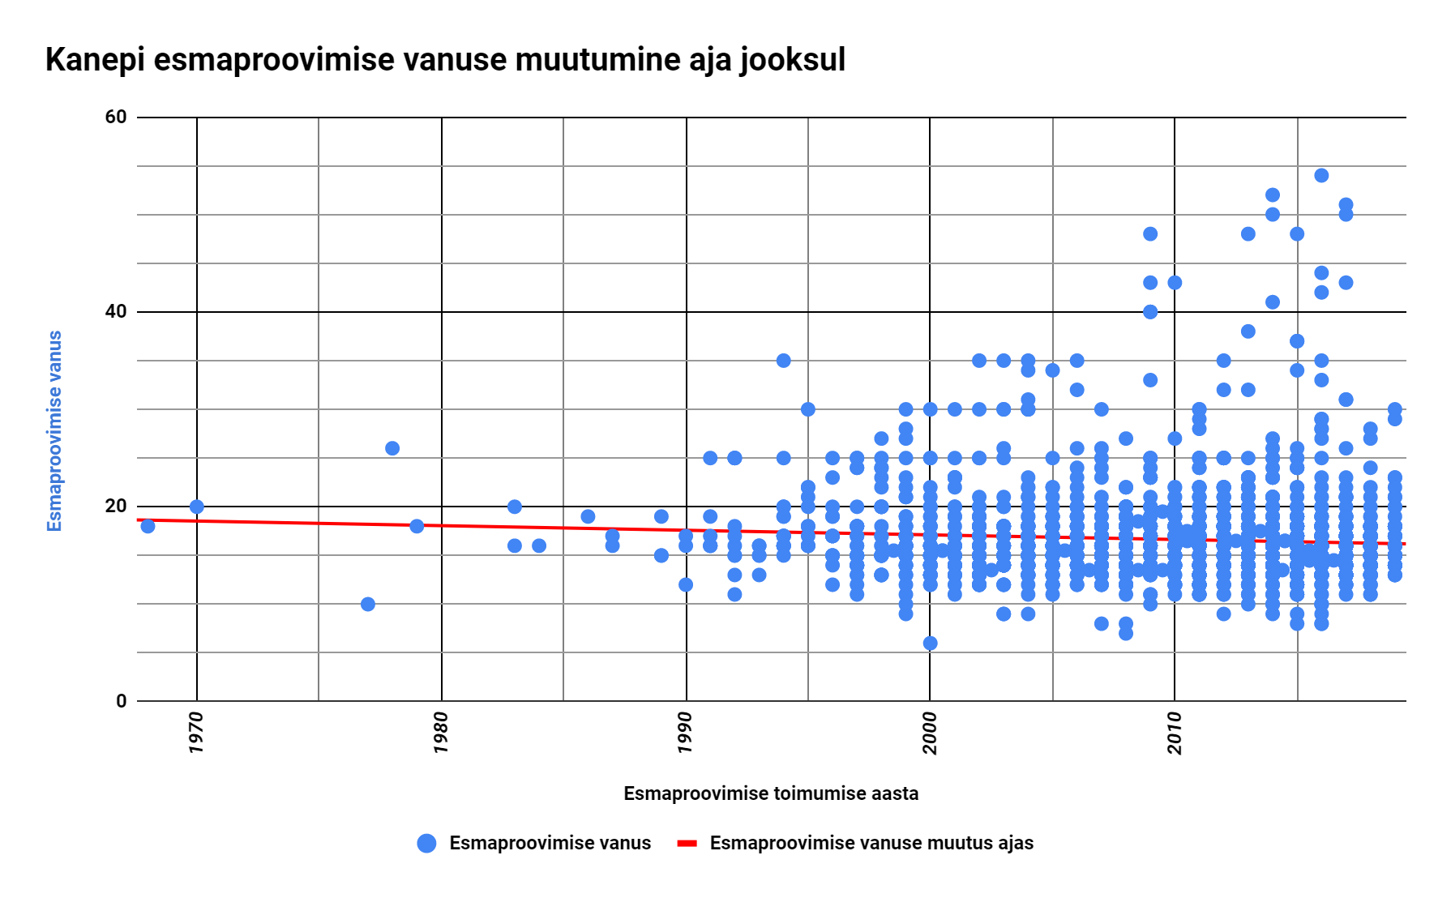
Vaid veerand neist proovis kanepit täisealisena
Vaatamata sellele, et vanemaid proovijaid on juurde tulnud, on esmaproovimiste vanus aja jooksul siiski langenud

Slide 5
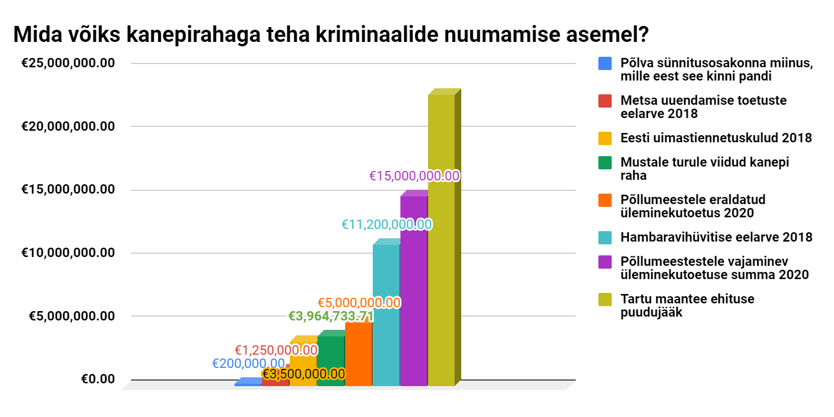
Kui palju raha saab organiseeritud kuritegevus kanepist?
Vastajate arv | 2192
Vastanute kuine kanepitarbimine [grammid] | 16,519.72
Vastajate poolt mustale turule viidud kanepi raha aastas | €3,964,733.71
Riigimonopoli regulatsiooni mudeli potentsiaalne kasum
ARVUTAMISE TINGIMUSED
1) Kanepigrammi omahind (kasvatamine) [€/gramm] | €1.00
2) Tooteühiku (grammi) lõpphind | €20.00
ARVUTAMISE TULEMUSED
Vastajate mustale turule viidud raha aastas | €3,964,733.71
Omahind aastas | €198,236.69
Potentsiaalne aasta kasum riigimonopoli mudelis | €3,766,497.03
Kanepitarvitajaid on Eestis kümneid tuhandeid

Slide 6
Meil on kaks valikut: status quo ehk keeluga jätkamine või reguleerimine
Need kes ei poolda reguleerimist pooldavad seda, et
Kahjutuid tarvitajaid võidakse vangistada, kui neil on üle 7,5g kanepit
Tarvitajad võivad saada trahvi probleemivaba tarvitamise eest
Edaspidigi karistataks ca 3000 inimest aastas kanepi eest
Ehk maksimaalselt ~12% tarvitajatest
Kulutatakse miljoneid maksumaksja raha karistamisele ja menetlemisele
Rikutakse tarvitajate, enamjaolt noorte inimeste, elud
Kriminaalid saavad 150 – 170 miljonit eurot kanepi hõlptulu aastas
Kus on mõõdetav ühiskonnale tekitatud kahju?
Tervisekahjude statistikat kogutakse aastast 1997
Keskmiselt pöördub kanepiga seoses arsti poole 102 inimest aastas
Maksimaalne pöördumiste arv senini oli 217
Kus on andmed, mis tõestavad, et keelustamine on tõhus kahjude vähendamise viis?
Miks? Kuna see hoiab ära ühiskonnale tekitatava kahju?

Slide 7
Sobilik reguleerimisviis?
§
ALKOHOLIREGULATSIOONIST OLULISELT KARMIM!
*PS! Vaid ~5% vastajatest pooldasid kanepi täielikku keelamist

Slide 8
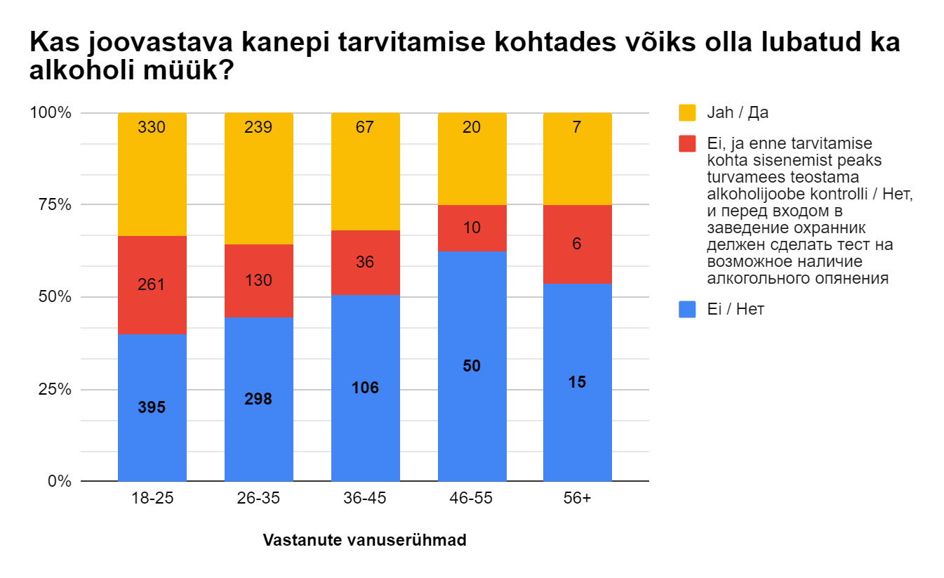
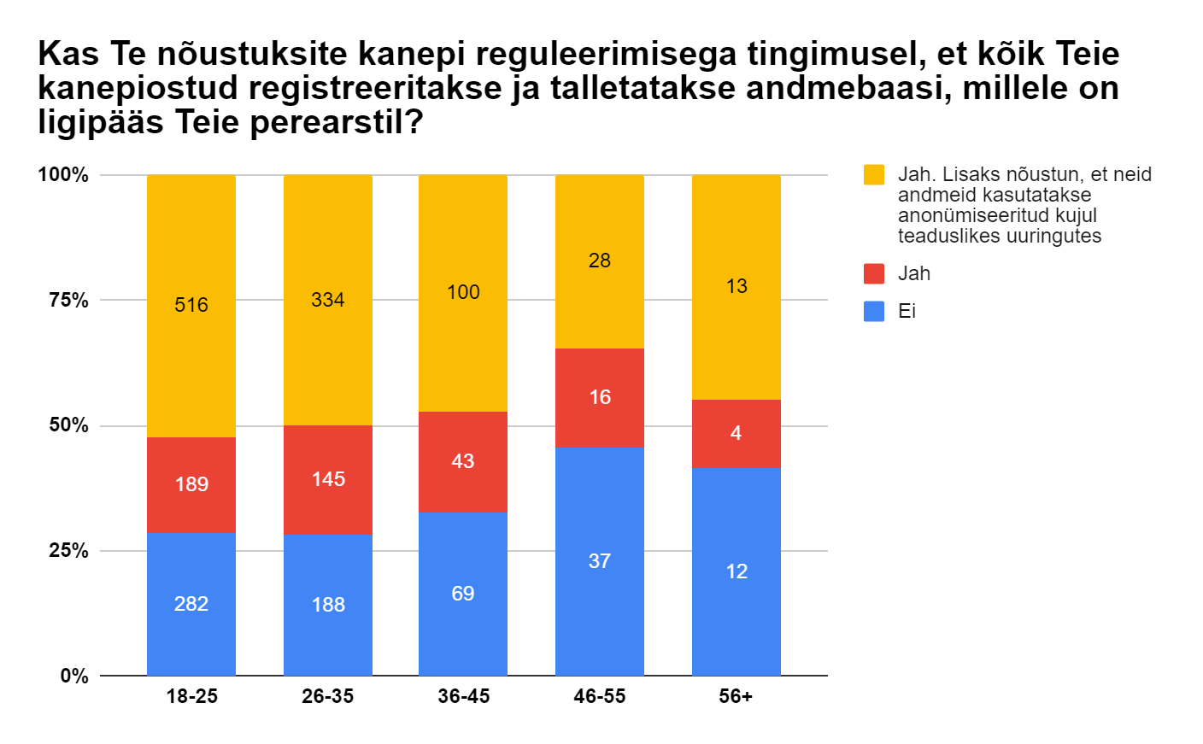
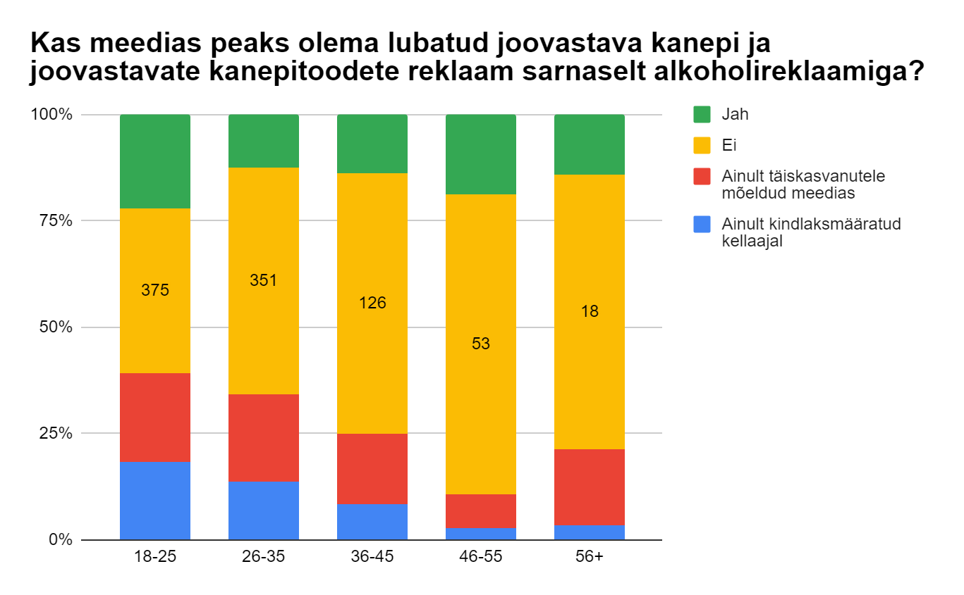
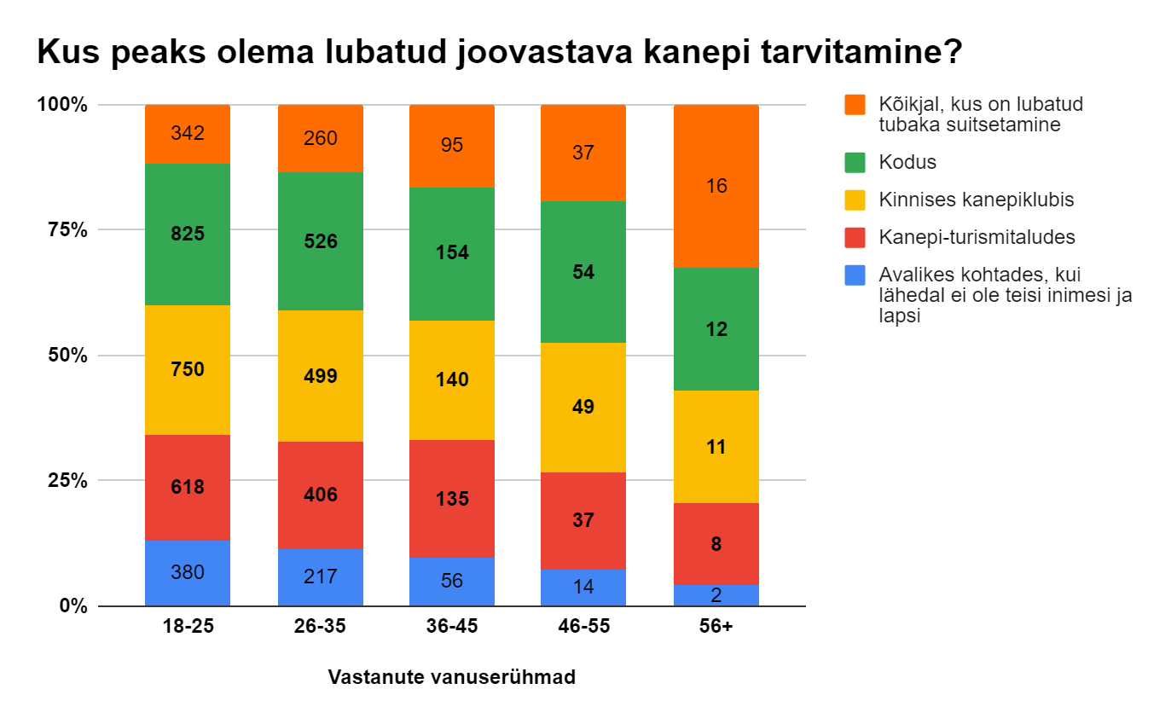
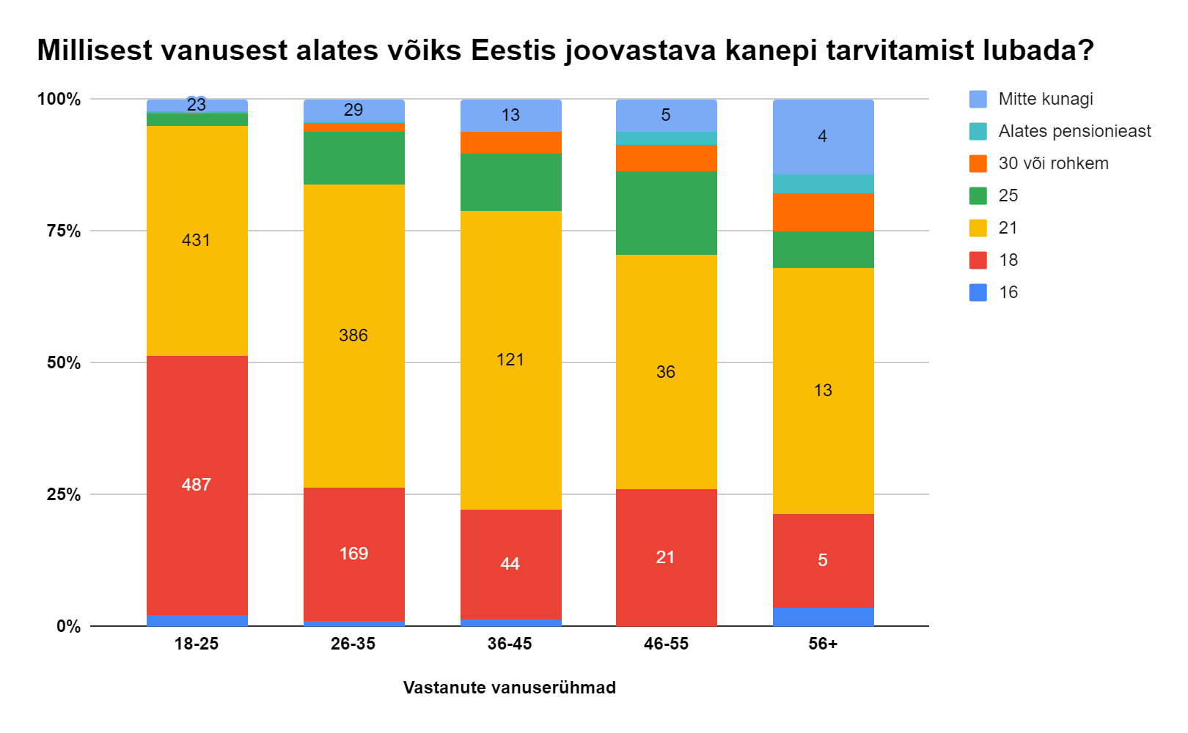
ALKOHOLIREGULATSIOONIST OLULISELT KARMIM!
Enamus vastajaid leidis, et kanepi tarvitamise võiks lubada alates 21 ea
Enamus vastajaid pooldab privaatset kanepitarvitamist
Enamus vastajatest soovib keelata alkoholimüügi kanepi tarvitamise kohtades
Kanepireklaam peaks olema keelatud
Enamus vastajaid nõustub oma kanepioste ID kaardiga registreerima

Slide 9
Miks Kanada seadustas kanepitarvitamise?
Tulemused
Kuna Kanada Sõltuvuse ja Vaimse Tervise Keskus (Centre for Addiction and Mental Health) vaatas üle teadaolevad andmed kanepi ja reguleerimismudelite kohta ning leidis, et...
„... seadustamine on vajalik, ent mitte piisav, meede selleks, et vähendada kanepi tarvitamisest tulevaid tervise ja ühiskonnakahjusid“
Soovitatud meetmed
Karmid karistused kanepi ostmise eest alaealistele
Kanepi ostu ja tarvitamise vanusepiirang
Müügiaegade ja müügikohtade arvukuse piirang
Kanepireklaami keeld
Ennetuse ja tugiprogrammide parem kättesaadavus
Investeerimine teadlikkuse tõstmisesse ja kahjude vähendamisesse
Keelamisest tekkinud olukord
Keeld kehtib 58 aastat
15% ühiskonnast raporteeris kanepitarvitamist
Illegaalse kanepi turg ulatus 5,1 miljardi USA dollarini, raha läks kuritegevusele (~90% kanepit osteti mustalt turult)
1 aasta peale kanepi seadustamist
15-24 aastaste seas ei ole kanepi tarvitamine suurenenud
17% ühiskonnast raporteeris kanepitarvitamist
Ent väidetakse, et see on sama tarvitamise number, mis oli enne seadustamist
Kanepitarvitaja keskmine vanus tõuseb
Seaduslikule kanepile kulutati hinnanguliselt 1,6 miljardit st. kriminaalid ei saanud 1.6 miljardit

Slide 10
Ettepanekud lõpetuseks
Me saame kõik aru, et see istung on pigem formaalsus ning tulemus on pigem ette äraotsustatud.
Ent kindlasti on Teie seas inimesi, kes mõistavad, et tänase olukorra jätkumine ei ole Eesti huvides
Kutsun üles Riigikogu liikmeid korraldama ühist ametlikku reisi Kanadasse, kus on leitud toimivad lahendused kanepituru reguleerimiseks.
Usun, et Kanada ametnikud ja poliitikud on valmis tutvustama Kanada kogemust ja rääkima kuidas on kanepipoliitika reform Kanadat mõjutanud.

Slide 11
AITÄH

